Slide 1
Бондаревская сельская библиотека
Презентация
«За Родину! За Отчизну свою!»
Подготовила: библиотекарь читального зала Бондаревской сельской библиотеки Богатырева Н. М.

Slide 2
За Родину!
За Отчизну свою!
(о пионерах-героях Великой
Отечественной войны)
+12

Slide 3
Много героев было у нашей Отчизны в годы Великой Отечественной войны. Когда началась война, в боевой строй встали не только взрослые мужчины и женщины, но и тысячи мальчишек и девчонок. Они порой делали то, что не под силу было сильным мужчинам. Они сражались и в партизанских отрядах и в действующей армии.
ИМ, ПИОНЕРАМ-ГЕРОЯМ, ИХ МУЖЕСТВУ, СТОЙКОСТИ И ГЕРОИЗМУ, ПОСВЯЩАЕТСЯ…

Slide 4
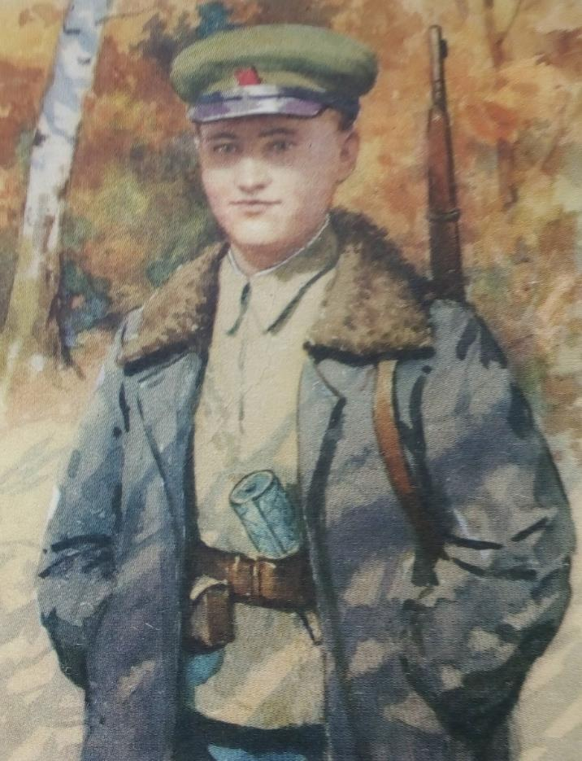
КАЗНАЧЕЕВ ВОЛОДЯ
С первых дней войны белорусский пионер был зачислен в группу подрывников-минеров партизанского соединения. При его участии было пущено под откос 15 вражеских эшелонов с военной техникой и солдатами, за что Володя был награжден в 1944 году орденом Ленина и медалью «Партизану Отечественной войны» I степени.
После войны Казначеев жил в городе Херсоне и работал в порту.

Slide 5
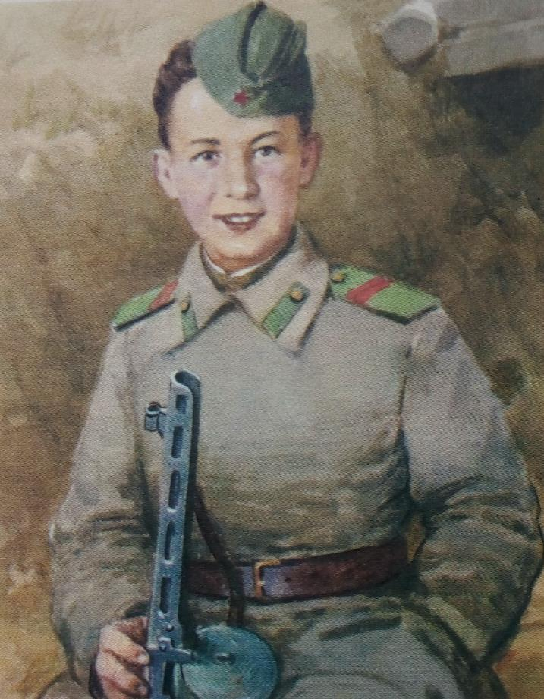
ЦАРИКОВ БОРЯ
В июне 1941 года, убив фашистского солдата, семиклассник гомельской школы ушел в знаменитый партизанский отряд «Бати» и стал разведчиком. Много раз Боре приходилось выполнять ответственные задания и доставлять командованию чрезвычайно важные сведения. В 1943 году Цариков, уже комсомолец, участвовал в форсировании Днепра. Одним из первых ворвался он на высоту и водрузил на вершине красное знамя. Боря погиб. Ему было присвоено высокое звание Героя Советского Союза.

Slide 6
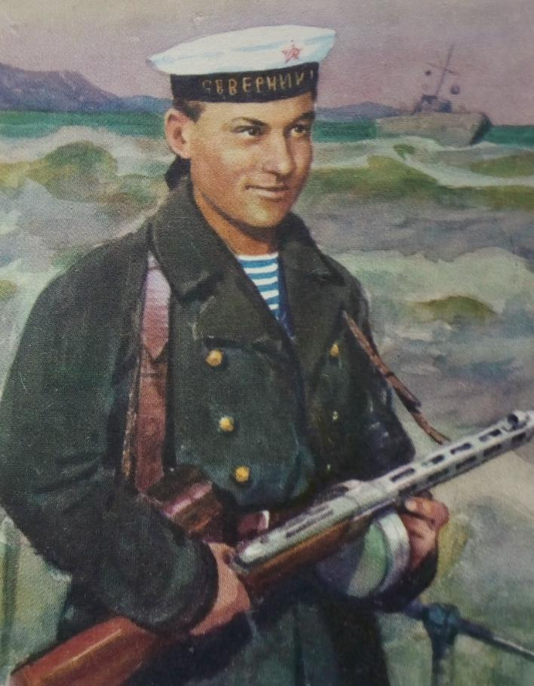
КОВАЛЕВ САША
Двенадцатилетний ленинградский пионер после гибели отца на фронте и по воле случая попадает в юнги Северного Военно-Морского Флота. Скоро, пройдя специальный курс обучения, Саша назначается мотористом на торпедный катер, охранявший воды Баренцева моря. В боевых походах торпедных катеров Ковалев проявлял неизменную стойкость и бесстрашие.
В мае 1944 года группа сторожевых катеров завязала неравный бой с караваном фашистских судов. Катер, на котором служил Саша, залпом торпед потопил немецкий транспорт и пытался уйти. Катер терял скорость. Тогда Саша грудью закрыл пробитый бак мотора. Мальчик погиб, но катер ушел от врага, Ковалев был награжден несколькими орденами и медалями, его именем названа улица в Североморске.

Slide 7
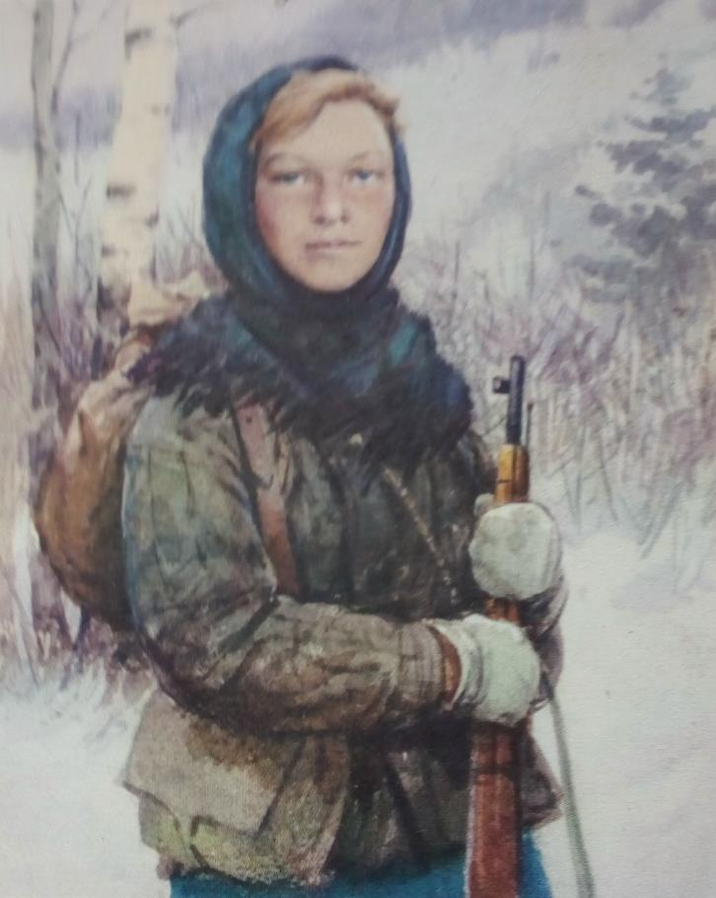
БОНДАРОВСКАЯ ЮТА
Война застала двенадцатилетнюю ленинградскую пионерку в Новгородской области, где она и вступила в подпольную партизанскую бригаду разведчицей – Юта собирала разведданные, распространяла сводки Совинформбюро, участвовала в боевых рейдах отряда в тыл врага. В начале 1944 года, опережая регулярные части советских войск, бригада продвигалась в глубокий тыл немцев к берегам Чудского озера. Под конец исключительно тяжелого перехода партизаны вынуждены были принять бой с фашистами. В этом бою геройски погибла юная разведчица. Юта посмертно награждена медалью «Партизану Великой Отечественной войны».

Slide 8
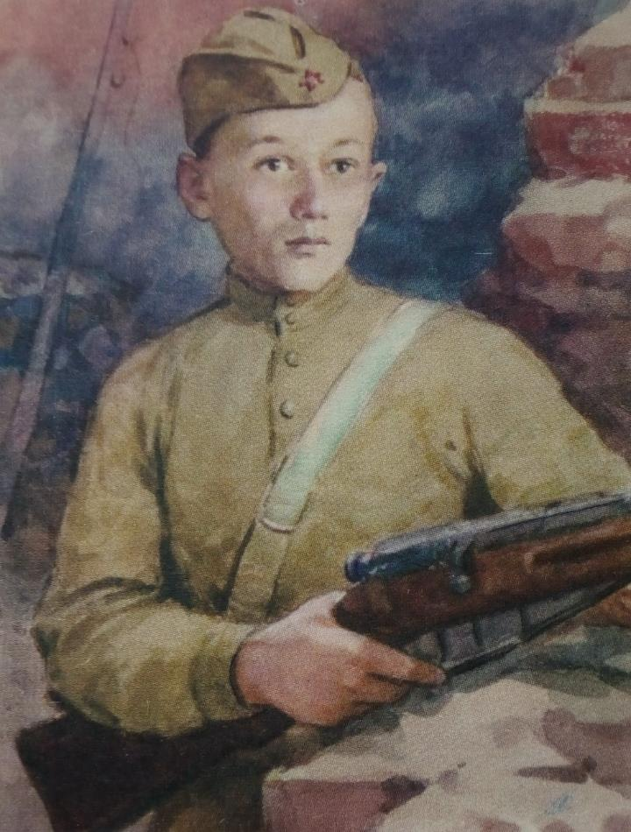
КУЙВАС ХЕНДРИК
Эстонский пионер с первых дней войны становится разведчиком истребительного батальона. Ловкий и смелый, меткий стрелок Куйвас вскоре стал опытным разведчиком, не раз возвращаясь с задания с ценными сведениями о противнике. В конце 1941 года фронт приблизился к Таллину. Тяжелораненый пионер попадает в лагерь военнопленных. Подготовленный побег не удался, его выследили, пытали, а затем расстреляли. Так погиб прибалтийский орленок, снайпер, уничтоживший не один десяток фашистов.

Slide 9
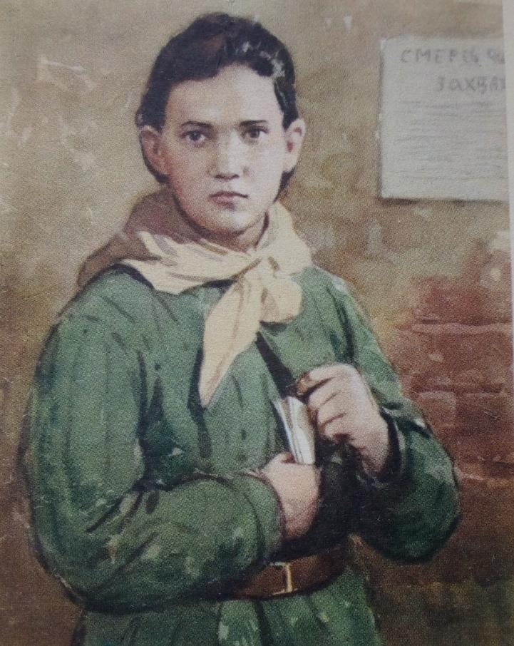
КУКОВЕРОВА НИНА
Ленинградская школьница с начала войны стала разведчицей партизанкой. Член подпольной группы райкома комсомола, она осуществляла связь с местным партизанским отрядом, доставляя за многие десятки километров сведения разведывательного характера. Однажды Нина ушла на задание и не вернулась. Предатель выдал ее. Она погибла, испытав страшные мучения, но не сказав ни слова. Ее имя занесено в списки погибших пионеров на памятнике в Таврическом саду в Ленинграде.

Slide 10
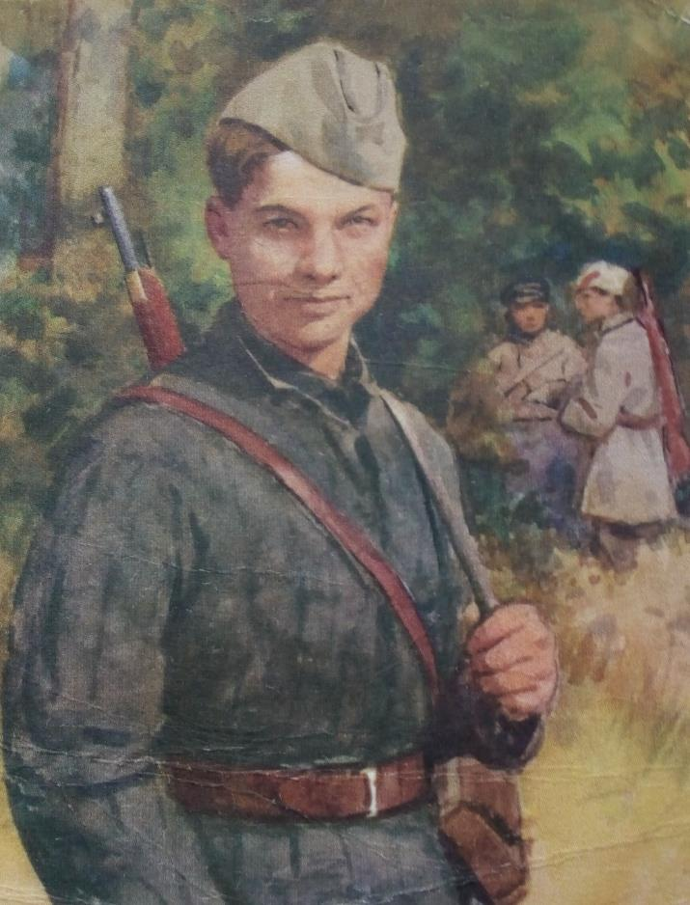
КОРОБКО ВАСЯ
Украинский пионер, знаменосец пионерской дружины, с начала войны становится партизаном-разведчиком. Отличаясь редким мужеством и смелостью, он вынес из занятой фашистами школы дружинное знамя. За недолгую партизанскую жизнь пионер сделал очень много даже для взрослого бойца – он пустил под откос 9 вражеских поездов, уничтожил лично около 400 гитлеровцев. При выполнении очередной задачи по взрыву моста он погиб, погиб как герой – Кавалером трех орденов и медалей. Пионеры погорельской школы Черниговской области, где родился Коробко, навечно зачислили его почетным знаменосцем пионерской дружины.

Slide 11
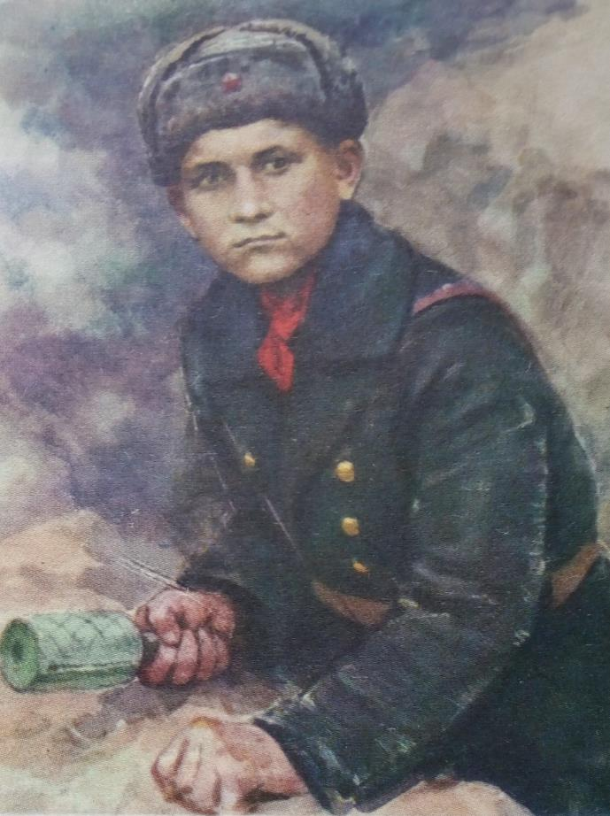
ВОЛКОВ ВАЛЕРИЙ
Война застала Валерия в Севастополе. Бесстрашно сражался двенадцатилетний защитник города вместе с горсткой храбрецов-разведчиков морской пехоты, прикрывавшей отход воинских частей из Севастополя. Он погиб как патриот – геройски. Подбитый им вражеский танк надолго остановил в узком ущелье танковую колонну противника – в этом бою наши моряки победили. Знаменем защитников Севастополя стал пионерский галстук Валерия. Имя героя занесено в Книгу почета Всесоюзной пионерской организации имени Ленина.

Slide 12
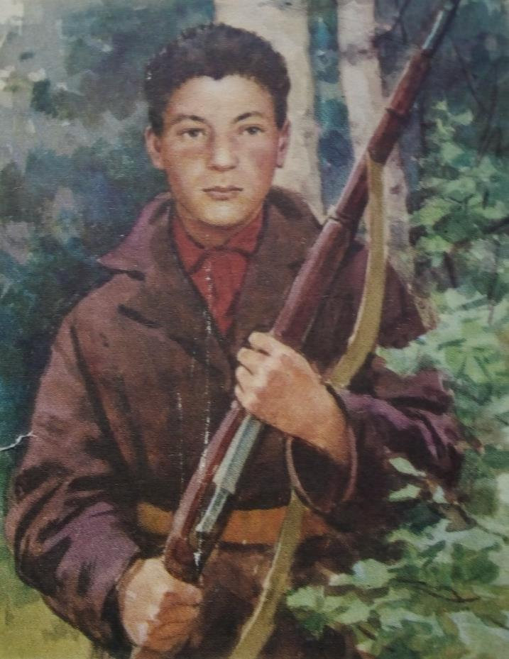
ШУМОВ ТОЛЯ
Семнадцатилетний разведчик партизанского истребительного отряда, действовавшего в 1941 году в Московской области. Находчивый и решительный пионер не только доставлял партизанам ценные сведения разведывательного характера, но и сам непосредственно взрывал железнодорожные пути, базы с горючим и боеприпасами немцев.
С последнего задания Шумов не вернулся – полицаи выследили мальчика. После жестоких пыток он был расстрелян. Родина посмертно наградила героя орденом Ленина, его имя занесено в Книгу почета Московской областной пионерской организации.

Slide 13
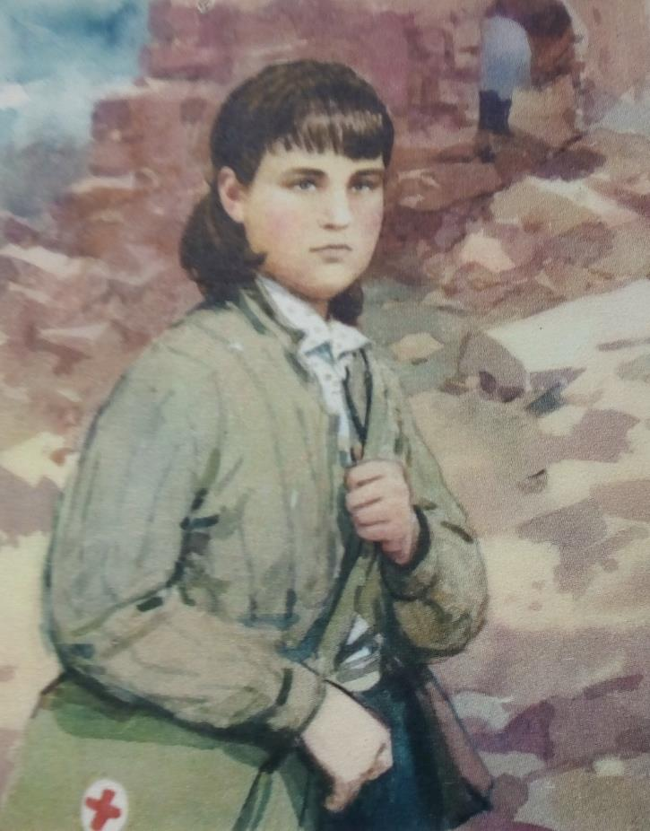
ЗЕНКИНА ВАЛЯ
Белорусская пионерка, участница героической защиты Брестской крепости, где погиб ее отец, стала санитаркой медсанчасти. Днем девочка перевязывала раненых, а ночью собирала на поле недавнего боя оружие и перетаскивала в крепость. Вале удалось уйти из окружения, и впоследствии она сражалась в партизанском отряде до конца войны. Награждена орденом Красной Звезды.
После войны Зенкина проживала в городе Могилеве в Белоруссии.

Slide 14
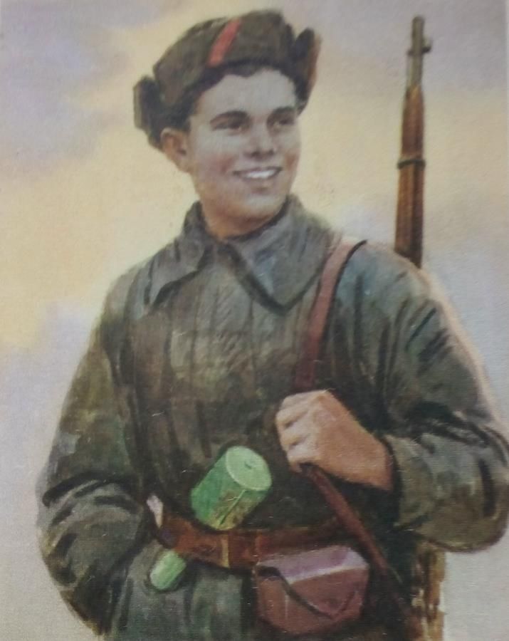
БОРОДУЛИН САША
С первых дней войны ленинградский пионер ушел в леса и в одиночку нападал на гитлеровцев. Вскоре он встретился с партизанским отрядом и стал полноправным его бойцом, участвуя во всех военных операциях. Когда однажды отряд попал в окружение, Саша остался среди пятерых добровольцев, вызвавшихся прикрыть отход отряда из окружения. Отряд прорвался, но группа заслона погибла. Последним погиб Саша – он подорвал себя и нескольких фашистов гранатой.
Имя героя, Кавалера ордена Красного Знамени, высечено на памятнике юным героям, погибшим в годы Великой Отечественной войны.

Slide 15
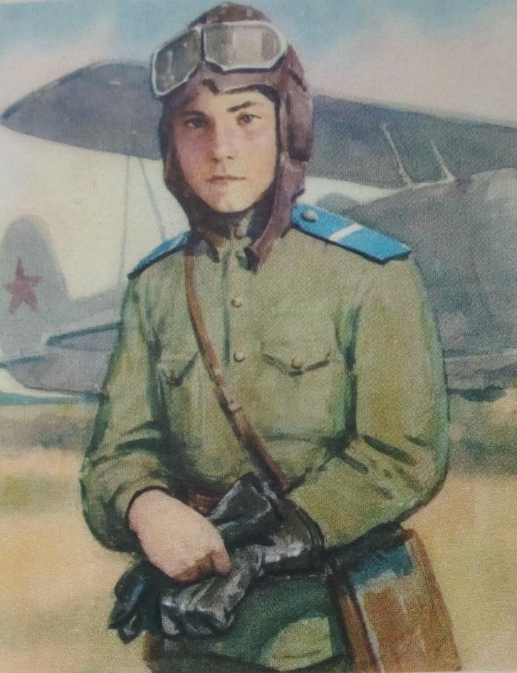
КАМАНИН АРКАША
В 14 лет юный пионер становится пилотом связного самолета «ПО-2» - штурмового авиационного корпуса, действовавшего в Западной Украине. Неоднократно и с честью выполнял ответственные задания штаба армии, за что дважды награжден правительственными наградами. Однажды, пролетая над передовой, Аркаша заметил на нейтральной полосе подбитый краснозвездный «ИЛ-2» с тяжелораненым летчиком. Посадив самолет, Каманин перетащил под непрерывным огнем противника пилота в «ПО-2» и на глазах растерявшихся немцев улетел к своим. За этот подвиг юный летчик был награжден орденом Красной Звезды.
Умер Каманин после войны, внезапно, после тяжелой болезни.

Slide 16
«Помните! Через века, через года – Помните! О тех, кто уже не придет никогда, - Помните! | Не плачьте! В горле сдержите стоны, Горькие стоны. Памяти павших будьте достойны!» (Роберт Рождественский «Реквием»)

Slide 17
ИСПОЛЬЗОВАННАЯ ЛИТЕРАТУРА:
Пионеры-герои. 1941-1945: 12 открыток / Худ. Я. Котляров; ред. С. Григорьев; техн. редактор А. Серебряков. – М.: «Советский художник», 1969.
Картинка «Памятники пионерам-героям в России» взята с сайта в Интернете.

